Slide 1

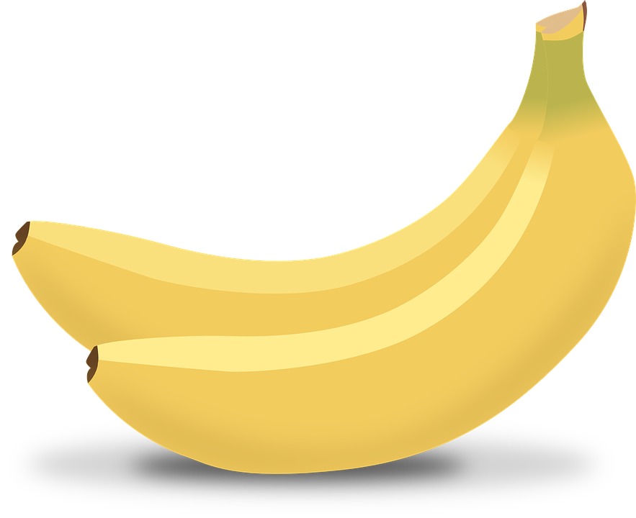
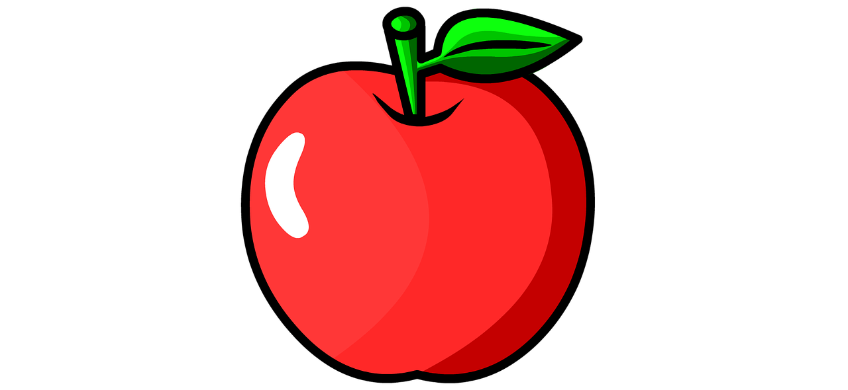
FOOD KILLER
By Pilar Terrón

Slide 2
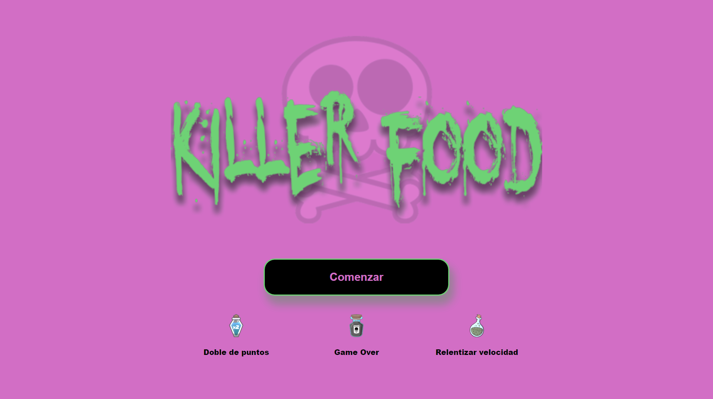
Pantalla de Inicio
En la pantalla principal veremos el logotipo del juego, botón de comenzar y unas pequeñas instrucciones del juego

Slide 3
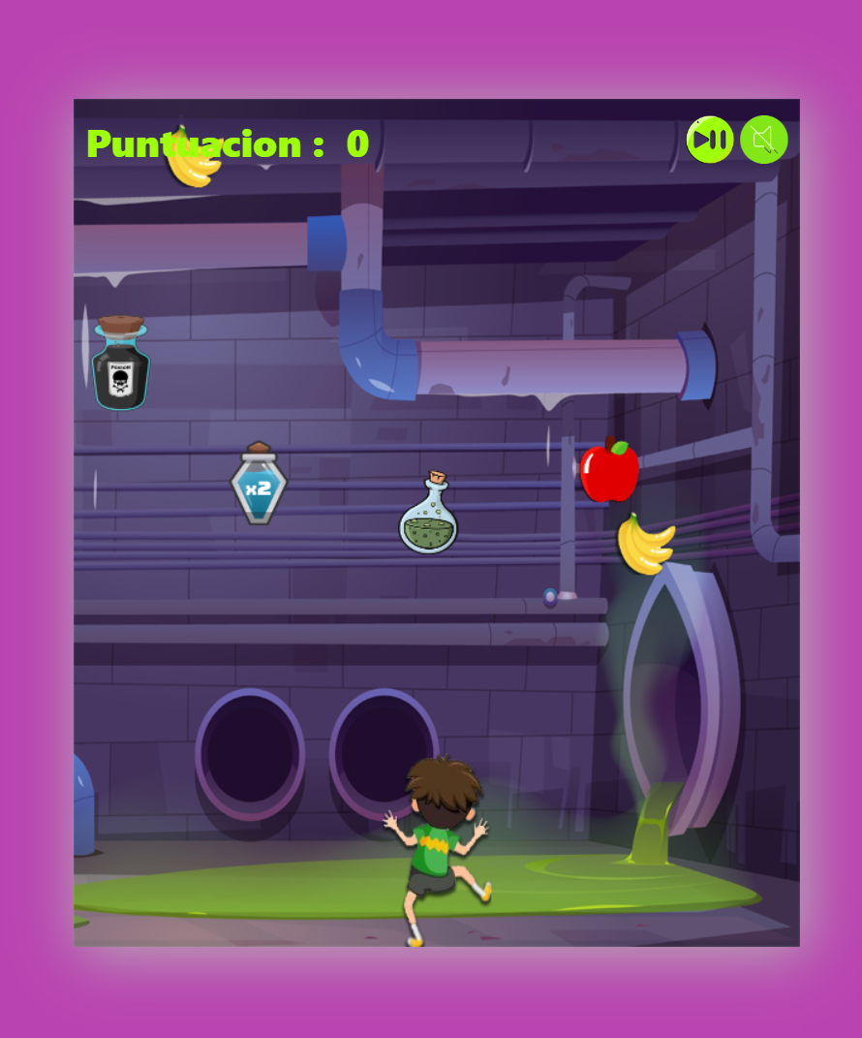
Pantalla Game
Puntuación: Acumulación de puntos en el transcurso del juego
Mute: Silenciamos la música del juego
Pause: Detenemos el juego
Toxicidad: Game Over, el juego termina
Comida: Aumenta en 10 la puntación
Pócima Ralentización: Disminuye la velocidad durante 2 segundos
Pócima x2: Aumenta en 20 la puntuación

Slide 4
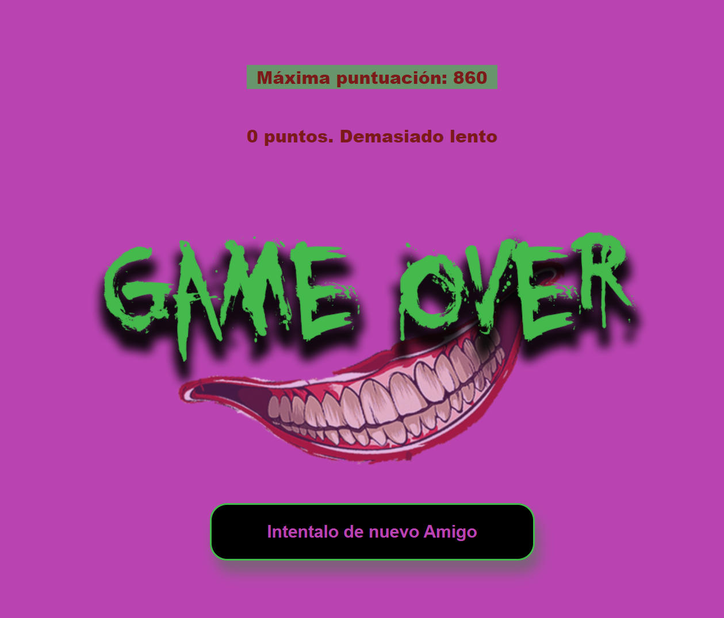
Game Over
Récord: Memorizamos la mejor puntuación (localStorage)
Puntuación de Partida: Mostramos la puntuación obtenida en la partida actual
Botón Reset: Podemos volver a la pagina principal para empezar de nuevo el juego

